Slide 1

SF0.7 KVKB QQSSP013.6F ET results
●
V2 ATOI CD
WAFER | MEAN (nm) | 3σ (nm) | RANGE (nm) | Δ vs TARGET
W03(POR) | 18.73 | 0.79 | 2.61 | -0.17
W04(POR) | 18.91 | 0.85 | 2.53 | +0.01
W05 | 18.81 | 0.92 | 2.97 | -0.09
W06 | 18.76 | 0.89 | 2.87 | -0.14
W10 | 18.81 | 0.88 | 2.78 | -0.09
W20 | 18.76 | 0.88 | 2.83 | -0.14
POOLED | 18.80 | 0.87 | 2.97 | -0.10
Barrier/Cu 계면 HR-TEM
●
평가목적 ; V2 etch endpoint 이후 OE 시간 단축 평가
●
평가결과 ;
POR 대비 OE 20% + 저에너지 진행 시 ATOI CD 동등 수준 (Δ-0.04 nm)
Via Rc median POR 대비 +4.5% 상승
ET 결과 CMBSRP/VCHN/MinA POR 대비 동등수준 / VMA 2.3%p 열화
OE 축소로 trench bottom corner micro-trench 감소, 단 via bottom 미개구 site 발생
Via Rc 3타점 확인 뒤 호환 가능 판단됨 (V2 DC 기준)

Slide 2
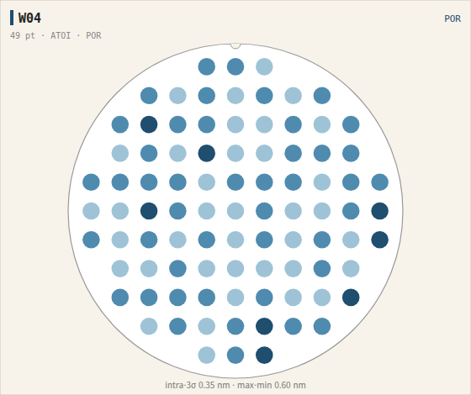
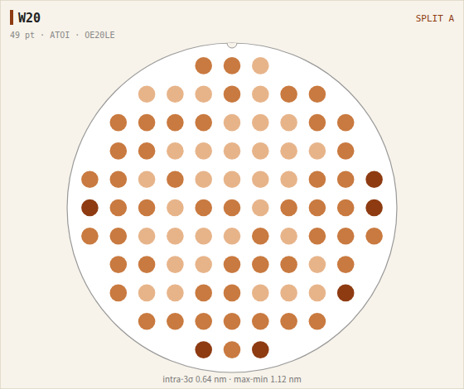
V2 ATOI CD wafer map
Split A: ATOI CD POR 대비 Δ-0.04 nm, edge 영역 편차 POR 동등

Slide 3
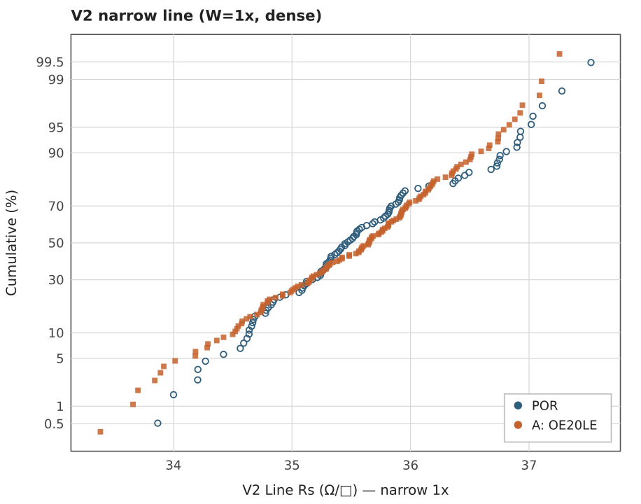

V2 Line Rs cumulative distribution
narrow median: POR 35.5 → A 35.6 (+0.5%)
wide line 은 narrow 대비 변화폭 큼 (+0.6% 수준)

Slide 4
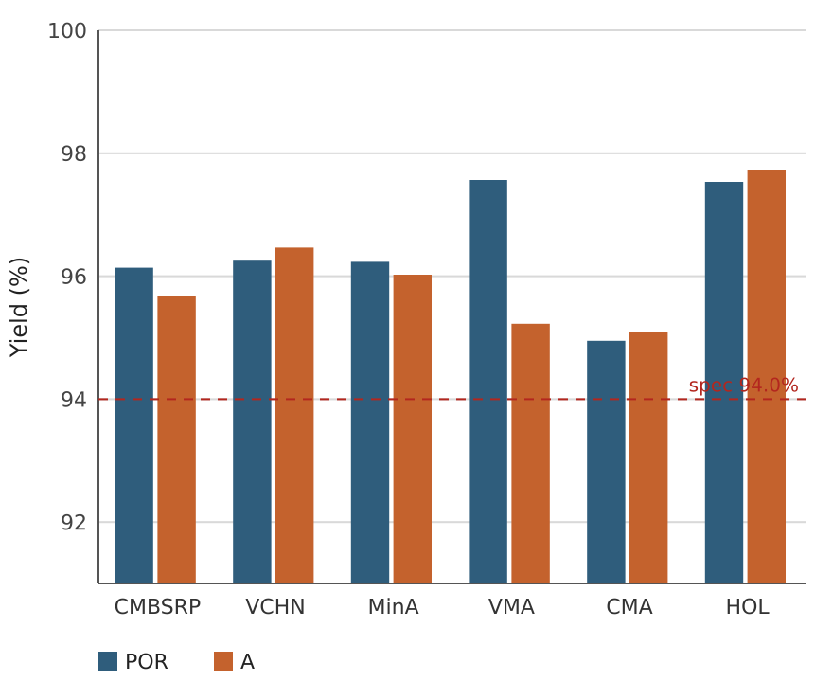
ET results
WF / ITEM | CMBSRP | VCHN | MinA | VMA | CMA | HOL
W03(POR) | 95.7 | 95.4 | 97.3 | 97.0 | 95.2 | 96.8
W04(POR) | 96.5 | 97.1 | 95.2 | 98.1 | 94.7 | 98.2
W05 | 95.9 | 96.9 | 95.4 | 95.7 | 95.8 | 96.8
W06 | 95.2 | 96.2 | 96.8 | 94.7 | 95.0 | 98.4
W10 | 96.2 | 97.9 | 95.7 | 95.1 | 95.0 | 98.4
W20 | 95.4 | 94.9 | 96.3 | 95.4 | 94.6 | 97.2
Split A: CMBSRP/VCHN/MinA POR 대비 동등수준 / VMA 2.3%p 열화
VMA: POR 97.6% → A 95.2%

